Slide 1
Energia Escura

Slide 2
Origens
Século XX (1990)
Estudo supernovas tipo Ia (um a)
Supernovas tipo Ia têm brilho semelhante
Saul Perlmutter e Adam Riess

Slide 3
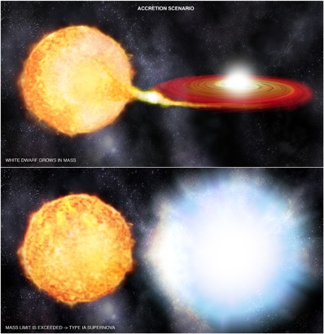
Supernova tipo Ia???
Sistema binário (anã branca e uma companheira)
1,4 massas solares
Sempre mesmo limite (Chandrasekhar)
Image: NASA/CXC/M Weiss.

Slide 4
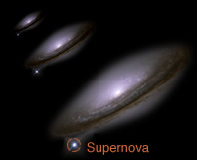
Menor o brilho, mais distante.
Redshift para definir a aceleração.
Valor atual
Imagem telescópio Hubble da Supernova 1994D– Crédito hubblesite.org

Slide 5
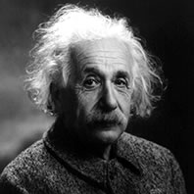
Teorias aceitas
Constante cosmológica (força repulsiva – relatividade geral)
Constante pelo Universo, algo em torno de 10⁻³⁰ ou
0,000000000000000000000000000001
“O maior erro de sua vida.”
Quintessência
Uma nova força que assim como surgiu, acabará, eventualmente.
Albert Einstein, 1947.

Slide 6
Anteriormente a energia escura, o futuro do Universo era imaginado como sendo um “BIG CRUNCH” ou “BIG CHILL”. Após a energia escura, temos também o possível “BIG RIP”.

Slide 7
Mas o que é?
Age repulsivamente
Aumenta quanto mais o Universo se expande
Não sabemos sua origem
Pode ser resultado de interações em escalas menores que átomos (por breves instantes)

Slide 8
Ou uma nova força fundamental temporária ou não
Ou a resposta pode vir conciliando a física do grande (clássica) com a física do pequeno (quântica)
É ainda uma grande parte que contém o nosso Universo que pouco sabemos sobre!
Uma propriedade do espaço.

Slide 10
?

Slide 11
Priscila da Silva Mendes
Email: priscila.silva.mendes@usp.br
CDA

